Slide 1

Внедрение и опыт эксплуатации системы мониторинга целостности магистрального газопровода «Анапа – Тамань»
ООО «Газпром трансгаз Краснодар»
Иващенко С.В. – начальник производственного
отдела по эксплуатации
магистральных газопроводов

Slide 2
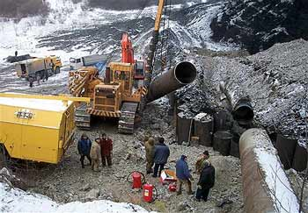
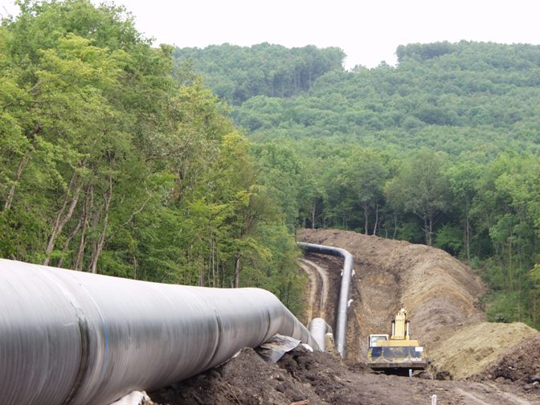
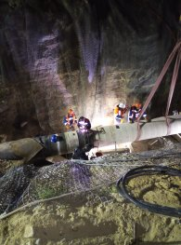
Магистральные газопроводы являются ключевыми компонентами газ транспортировки природного газа потребителям системы, поэтому обеспечение непрерывного мониторинга их технического состояния является одной из основных задач, стоящей перед эксплуатирующими организациями.
2
Внедрение и опыт эксплуатации системы мониторинга целостности магистрального газопровода «Анапа – Тамань» ООО «Газпром трансгаз Краснодар»

Slide 3
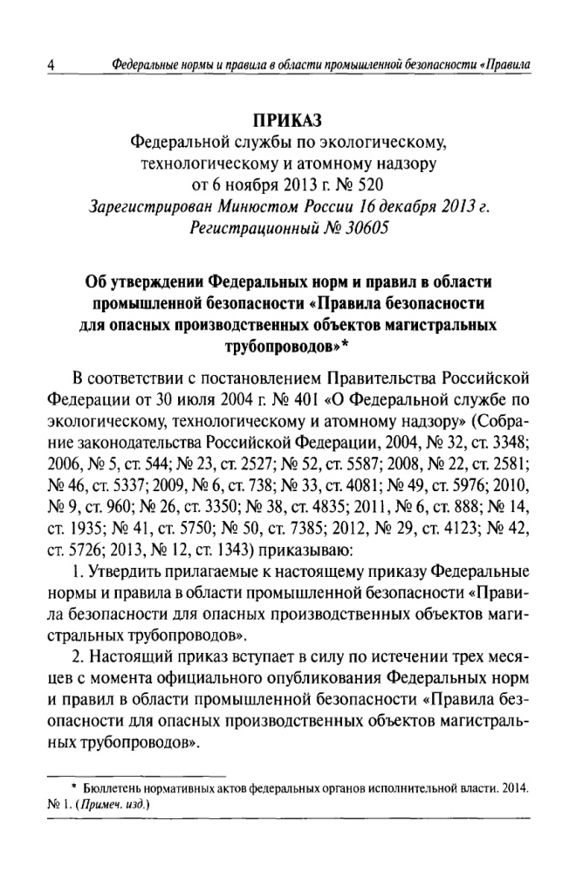
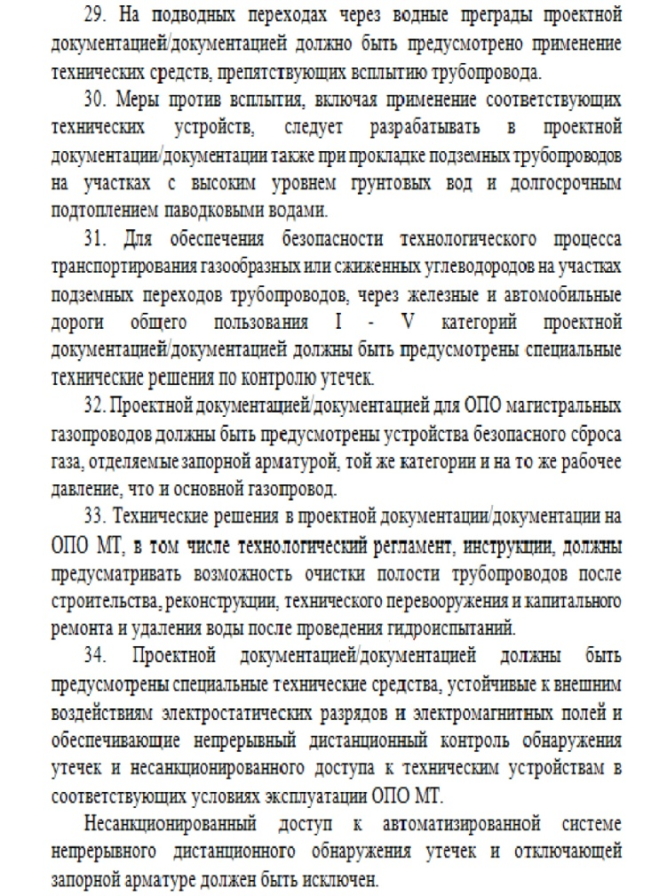
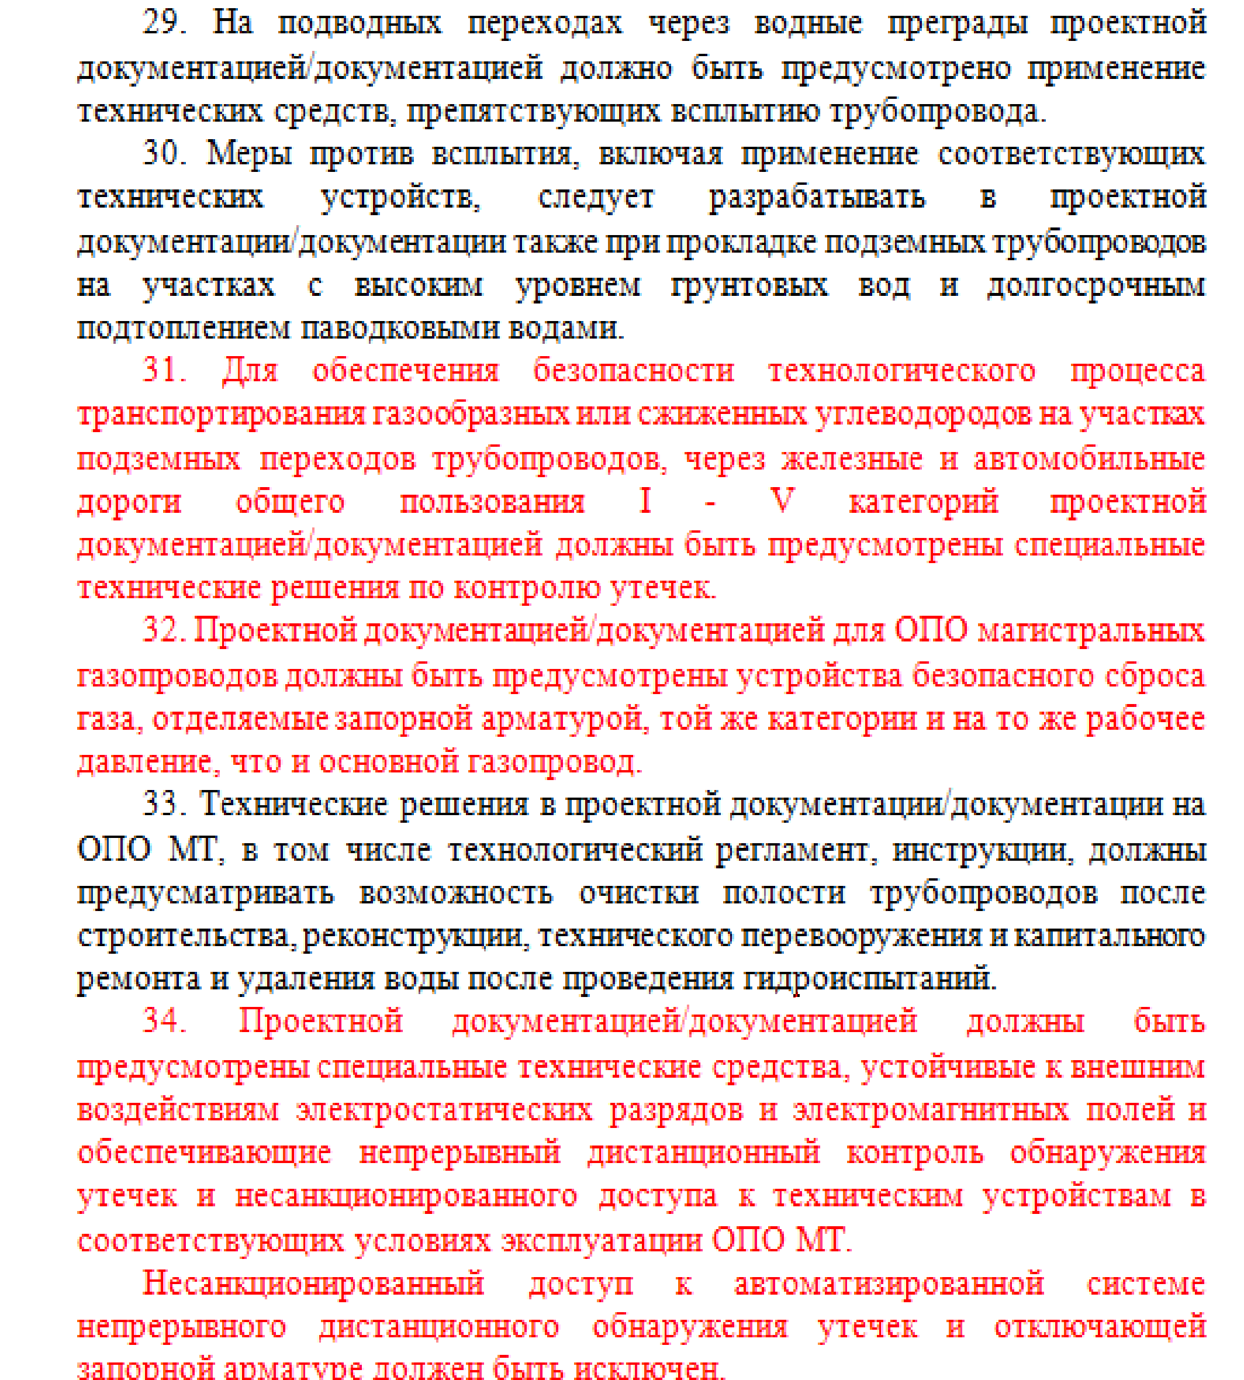
Применение системы мониторинга целостности
Для решения задач по обеспечению непрерывного дистанционного контроля обнаружения утечек и несанкционированного доступа к техническим устройствам, установленным на магистральном газопроводе «Анапа – Тамань» Ду 700 Ру 7,45 МПа и протяженностью 106,7 км, входящего в состав инвестиционного проекта «Увеличение подачи газа в юго-западные районы Краснодарского края», а так же во исполнение требований пунктов 31 и 34 Федеральных норм и правил в области промышленной безопасности «Правила безопасности для опасных производственных объектов магистральных трубопроводов» построена и эксплуатируется система мониторинга целостности линейной части магистрального газопровода.
3
Внедрение и опыт эксплуатации системы мониторинга целостности магистрального газопровода «Анапа – Тамань» ООО «Газпром трансгаз Краснодар»

Slide 4



Назначение системы мониторинга целостности
Система мониторинга целостности (СМЦ) предназначена
- обнаружения факта образования утечки газа из
газопровода по виброакустическим и температурным признакам
- обнаружение факта несанкционированной активности на трассе газопровода, потенциально опасной с точки зрения нарушения целостности трубопроводной части
- обеспечение контроля уровня загазованности в фунлярах
перехода газопровода через автомобильные и железные дороги.
4
Внедрение и опыт эксплуатации системы мониторинга целостности магистрального газопровода «Анапа – Тамань» ООО «Газпром трансгаз Краснодар»

Slide 5
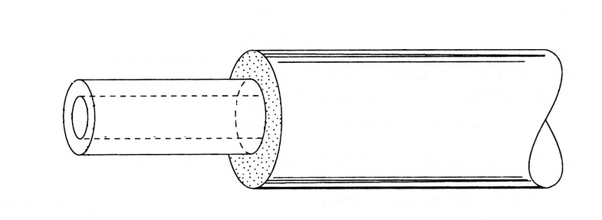
Технические решения системы мониторинга целостности
Для обеспечения решения данных задач, проектом предусматривается прокладка волоконно-оптического датчика ВОД (в стандартном варианте 24 волокна) выполняющего роль чувствительного элемента. Оптическое волокно сверху покрывается защитным покрытием из кремний-органического полимера, которое защищает его от механических повреждений.
Принцип действия ВОД основан на прохождении светового сигнала вдоль оптического волокна, который изменяет свою скорость, силу и плотность при внешних воздействиях на него, с указанием точного места воздействия.
5
Внедрение и опыт эксплуатации системы мониторинга целостности магистрального газопровода «Анапа – Тамань» ООО «Газпром трансгаз Краснодар»

Slide 6
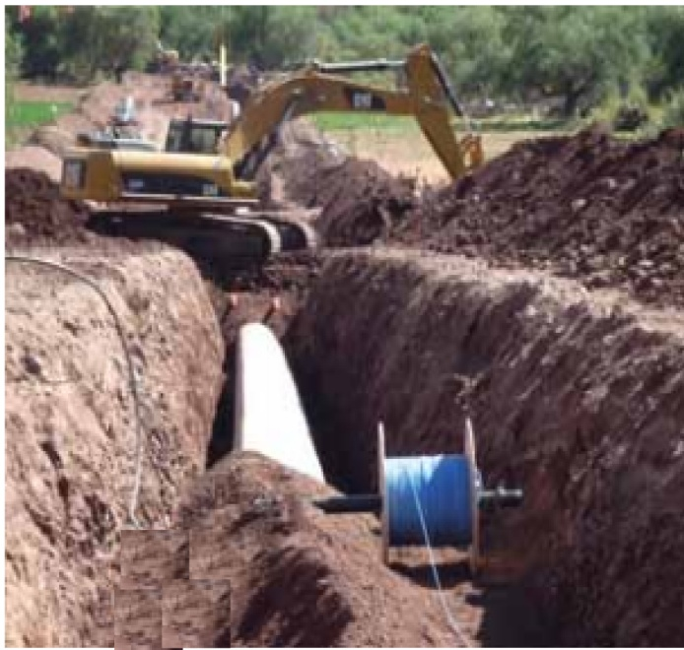
Технические решения системы мониторинга целостности
Для функционирования СМЦ укладка ВОД осуществлялась после монтажа, укладки в траншею и обратной засыпки газопровода на высоту не менее 0,2 м выше верхней образующей трубы. Затем на расстоянии 1 м от оси газопровода с правой стороны по ходу движения газа укладывается кабель ВОД, при этом расстояние от ВОД до поверхности земли после окончательной засыпки траншеи должно быть в пределах 0,7 м – 2 м.
Система мониторинга целостности (СМЦ) предназначена
6
Внедрение и опыт эксплуатации системы мониторинга целостности магистрального газопровода «Анапа – Тамань» ООО «Газпром трансгаз Краснодар»

Slide 7
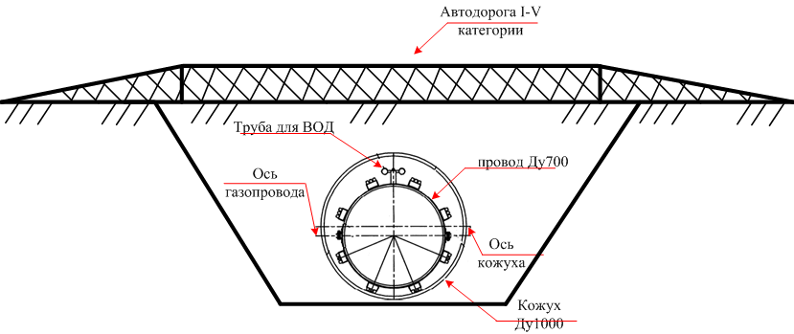
Технические решения системы мониторинга целостности
На переходах газопровода через автомобильные дороги общего пользования I-V категорий и через железные дороги ВОД прокладывается совместно с газопроводом в защитным футляре и в специально предусмотренных перфорированных кабельных каналах.
Система мониторинга целостности (СМЦ) предназначена
Переход кабеля ВОД через автодорогу
I-V категории
7
Внедрение и опыт эксплуатации системы мониторинга целостности магистрального газопровода «Анапа – Тамань» ООО «Газпром трансгаз Краснодар»

Slide 8
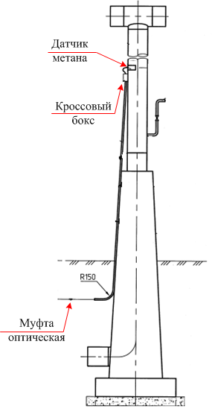
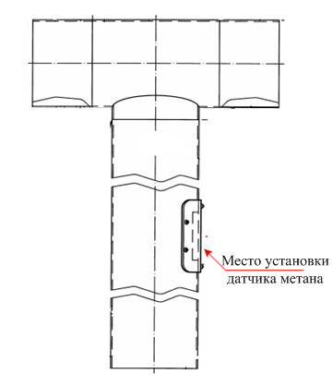
Технические решения системы мониторинга целостности
Для обнаружения утечки газа на участках газопровода, прокладываемого в защитных футлярах, на вытяжной свече установлены датчики до взрывоопасных концентраций – детекторы метана.
К каждому датчику подключены четырёх оптических волокон, одно из которых на них - оптическое излучение, а второе транспортирует это излучение на приёмное оборудование для последующей обработки (два волокна являются резервными). Электропитание для детекторов не требуется.
8
Внедрение и опыт эксплуатации системы мониторинга целостности магистрального газопровода «Анапа – Тамань» ООО «Газпром трансгаз Краснодар»

Slide 9
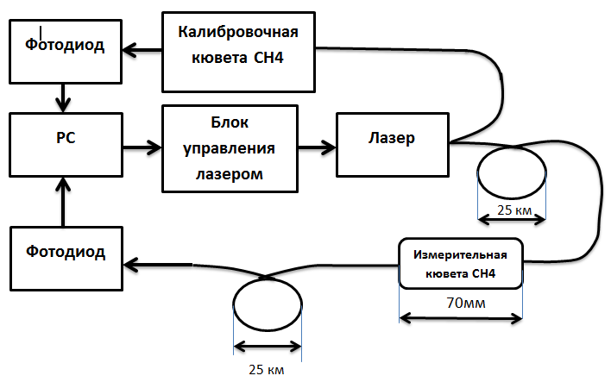
Волоконно-оптический сигнализатор метана
В соответствии с требованиями Приказа №520 от 06.11.2013 г. сигнализатор метана марки ГДКС-05М1 ДБР280.005 дистанционно регистрирует превышения порогового уровня загазованности метаном в зоне переходов газопроводов через железные дороги и автомобильные дороги I-V категорий. В сигнализаторе использован диодный лазер на 1,65 мкм с волоконным выходом и доставкой излучения к однопроходной измерительной кювете.
9
Внедрение и опыт эксплуатации системы мониторинга целостности магистрального газопровода «Анапа – Тамань» ООО «Газпром трансгаз Краснодар»

Slide 10
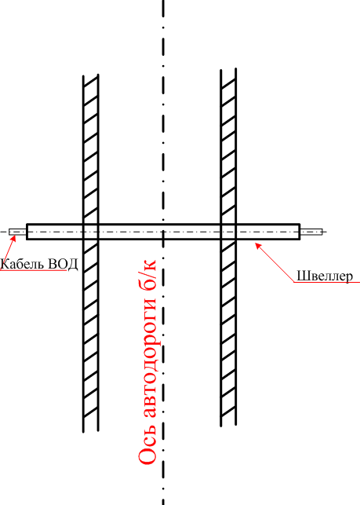
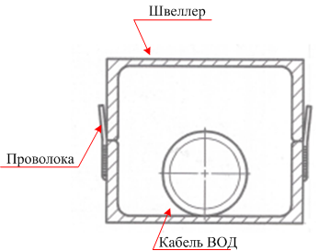
Технические решения системы мониторинга целостности
В случае пересечения газопровода с безкатегорийными дорогами выполняемые открытым способом без защитного футляра для защиты кабеля ВОД используется заглубление и покрытие его металлическим защитным швеллером.
Система мониторинга целостности (СМЦ) предназначена
Переход кабеля ВОД через безкатегорийную автодорогу
10
Внедрение и опыт эксплуатации системы мониторинга целостности магистрального газопровода «Анапа – Тамань» ООО «Газпром трансгаз Краснодар»

Slide 11
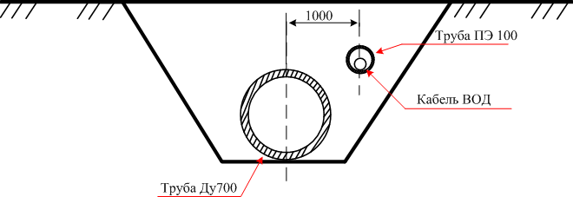
Технические решения системы мониторинга целостности
На переходах через реки, каналы, овраги и другие естественные преграды ВОД протягивается в футлярах из полиэтиленовой трубы низкого давления (ПНД) ПЭ 100.
Система мониторинга целостности (СМЦ) предназначена
Переход кабеля ВОД через естественные
преграды (реки, овраги, каналы)
11
Внедрение и опыт эксплуатации системы мониторинга целостности магистрального газопровода «Анапа – Тамань» ООО «Газпром трансгаз Краснодар»

Slide 12
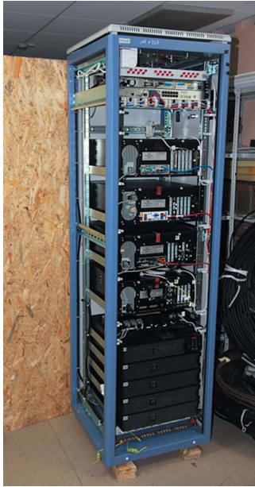
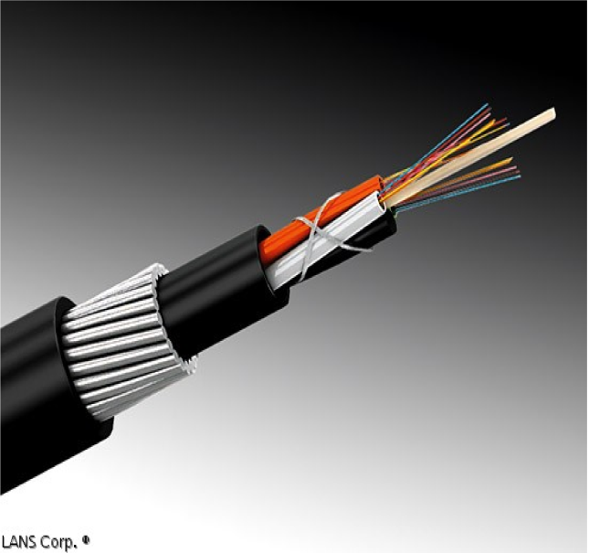
Состав технических средств СМЦ
В состав ТС обнаружения активности (источников виброакустических сигналов) СМЦ входит оборудование, размещаемое как в блок-боксах СЛТМ, а так же и полевое оборудование.
Оборудование, размещаемое в блок-боксах СЛТМ - это логистические модули, отвечающие за взаимодействие с полевым оборудованием и получением от него информации о внешнем виброакустическом взаимодействии
В состав полевого оборудования входит:
одномодовый волоконно-оптический кабель
- оптические усилители
12
Внедрение и опыт эксплуатации системы мониторинга целостности магистрального газопровода «Анапа – Тамань» ООО «Газпром трансгаз Краснодар»

Slide 13
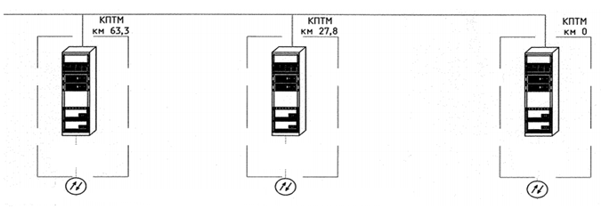

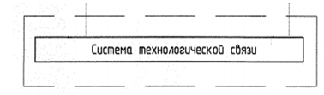

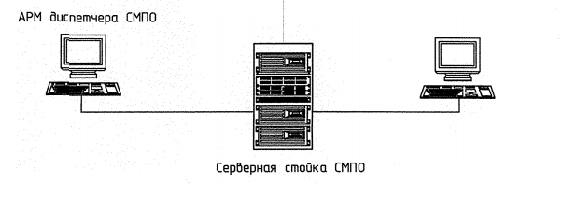
Состав технических средств СМЦ
Для сопряжения логистического модуля (который устанавливается в блок-боксе КПТМ) с коммутатором системы технологической связи (предназначенной для резервирования передачи данных) предусматривается установка коммутатора. Для сопряжения коммутатора системы технологической связи с серверной стойкой (СС) СМЦ – оборудование сбора, обработки, документирования, архивирования и отображения информации, размещённая в здании АБК КС «Русская».
13
Внедрение и опыт эксплуатации системы мониторинга целостности магистрального газопровода «Анапа – Тамань» ООО «Газпром трансгаз Краснодар»

Slide 14
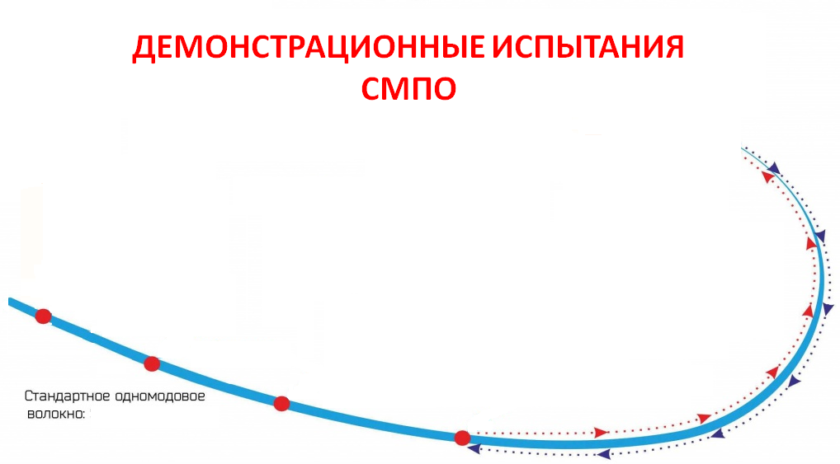






Демонстрация технических возможностей СМЦ
Проведение демонстрации технических возможностей СМЦ:
обнаружение земляных работ, выполняемых шанцевым инструментом при удалении не более 3 м от ВОД
обнаружение земляных работ, выполняемых тяжёлой техникой (экскаватором) при удалении не более 15 м от ВОД
проверка срабатывания сигнализатора метана
обнаружение утечки газа
до 3 метров
до 3 метров
до 10 метров
14
Внедрение и опыт эксплуатации системы мониторинга целостности магистрального газопровода «Анапа – Тамань» ООО «Газпром трансгаз Краснодар»

Slide 15
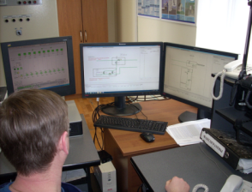
Размещение АРМ системы мониторинга целостности
Для отображения информации предусмотрены АРМ в помещении диспетчерского зала АБК (АРМ диспетчера СМЦ и в здании проходной - АРМ дежурной смены охраны), которая представляет собой схему на картографической основе, зоны контроля с нанесенным на неё схемой газопровода.
15
Внедрение и опыт эксплуатации системы мониторинга целостности магистрального газопровода «Анапа – Тамань» ООО «Газпром трансгаз Краснодар»

Slide 16
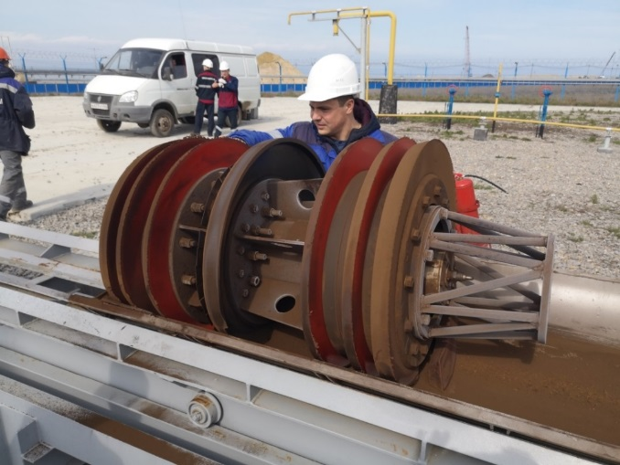
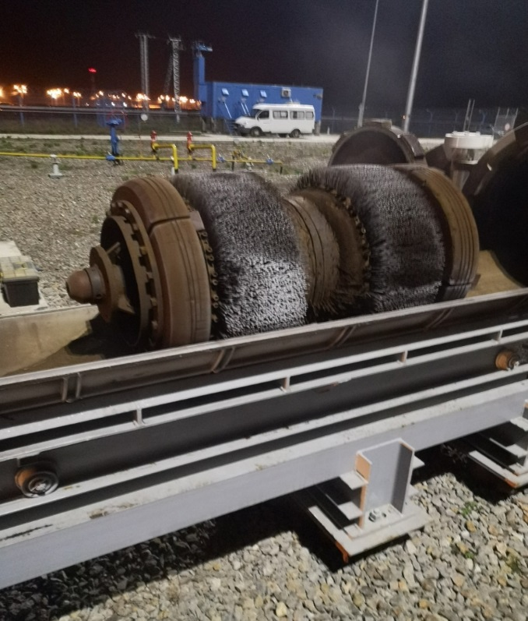
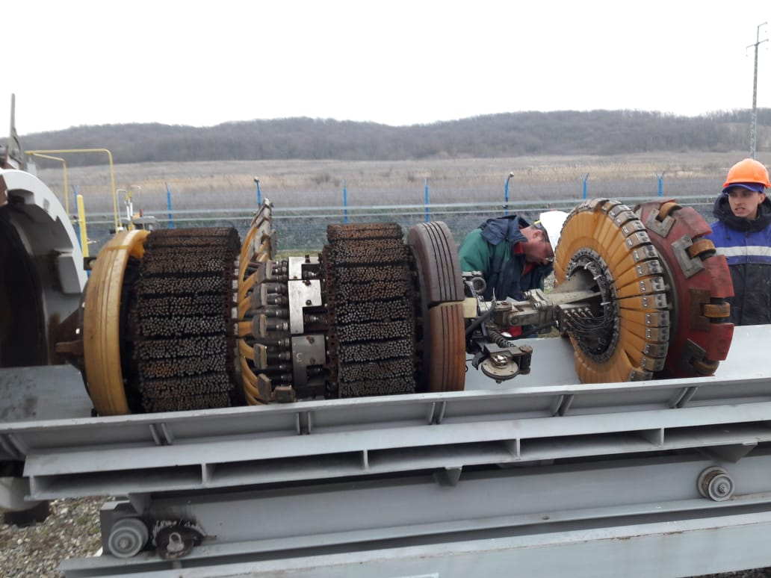
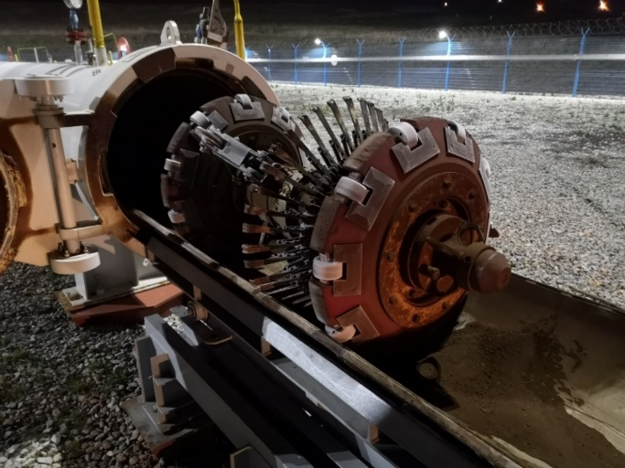
Диагностические и очистные устройства, примененные при ВТД
СКРЕБОК ОЧИСТНОЙ СО 720
ПОРШЕНЬ МАГНИТНЫЙ ПМ 720
ДЕФЕКТОСКОП КРОТ М 720
ПРОФИЛИМЕР ПР 720
16
Внедрение и опыт эксплуатации системы мониторинга целостности магистрального газопровода «Анапа – Тамань» ООО «Газпром трансгаз Краснодар»

Slide 17
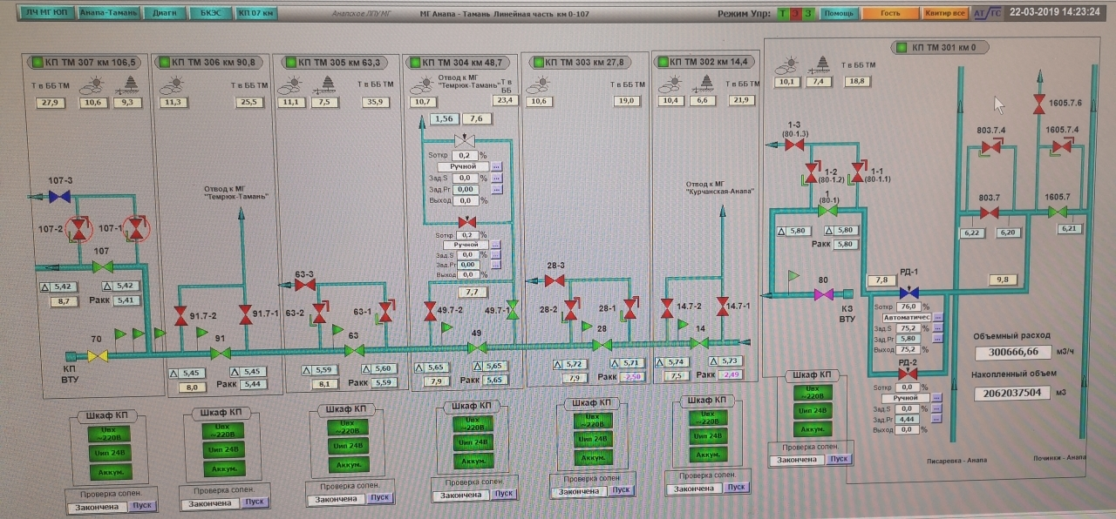
СТМ 3000 ДС Анапского ЛПУМГ
17
Внедрение и опыт эксплуатации системы мониторинга целостности магистрального газопровода «Анапа – Тамань» ООО «Газпром трансгаз Краснодар»

Slide 18
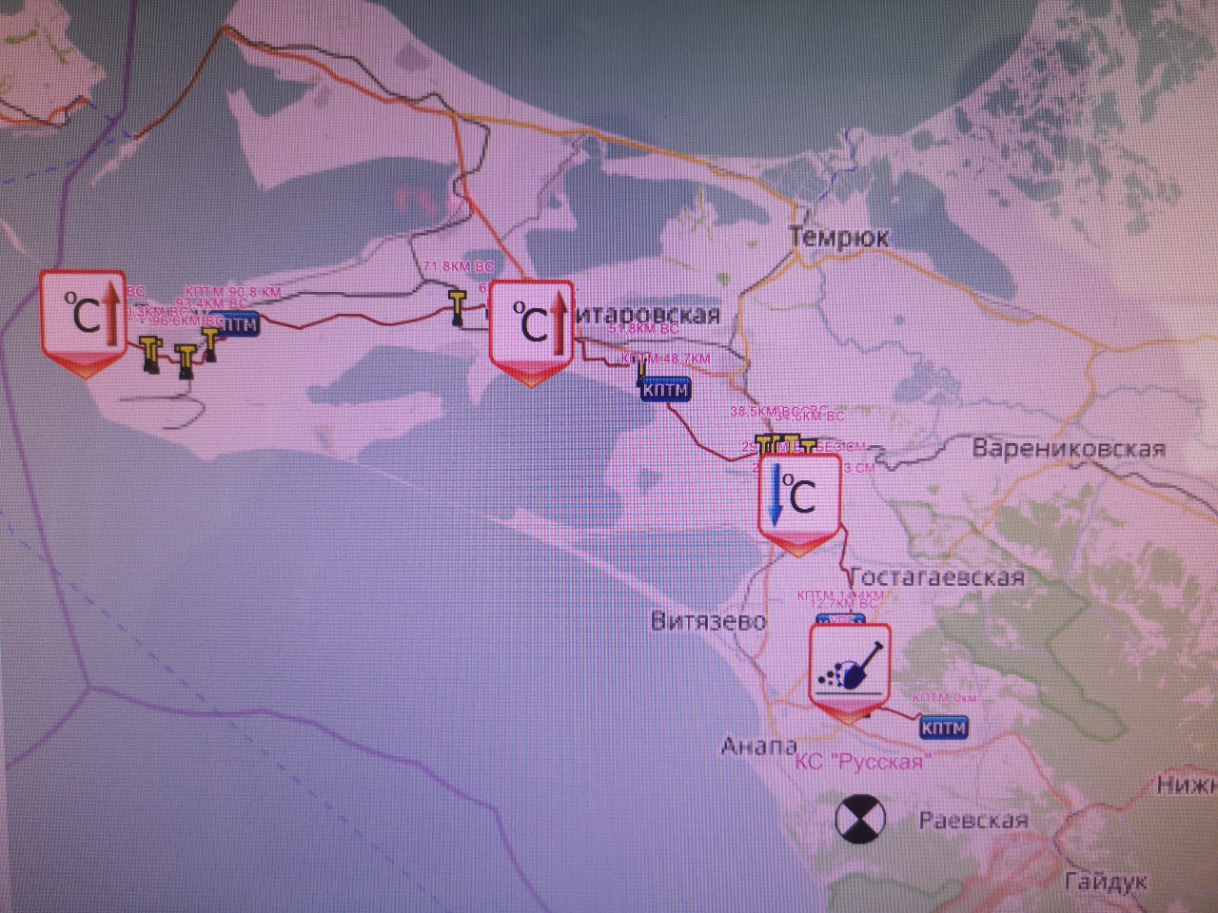
АРМ Диспетчера СМЦ
18
Внедрение и опыт эксплуатации системы мониторинга целостности магистрального газопровода «Анапа – Тамань» ООО «Газпром трансгаз Краснодар»

Slide 19
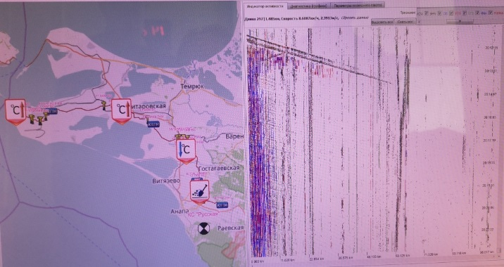
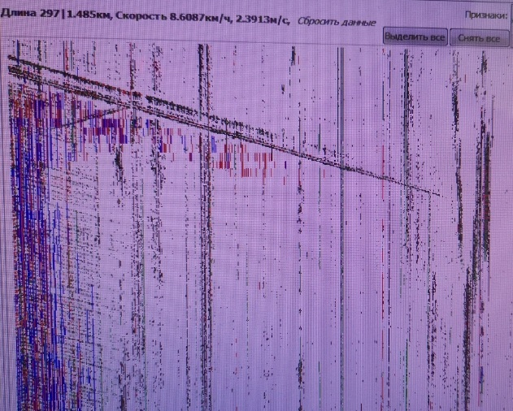
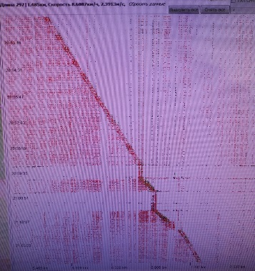
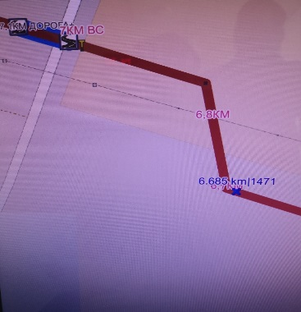
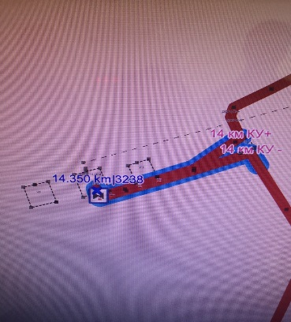
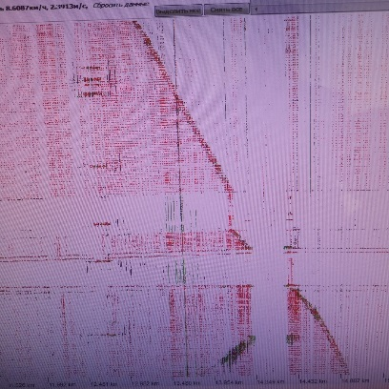
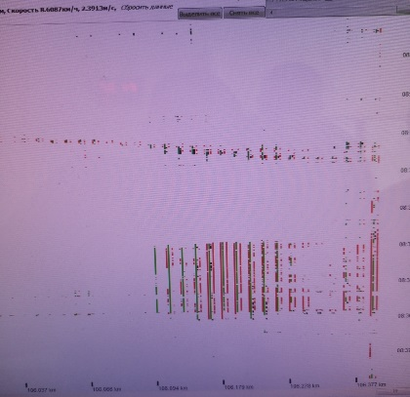
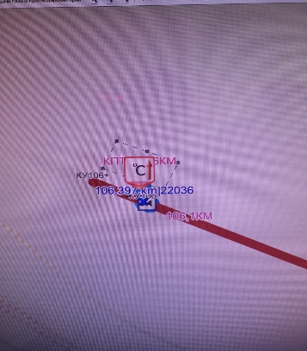
Фиксация прохождения поршня СМЦ
Запуск поршня
Отображение протяженности прохождения и скорости поршня
Прохождение поршня через отводы
Прохождение поршня через ЛК
Прием поршня на КПОУ
19
Внедрение и опыт эксплуатации системы мониторинга целостности магистрального газопровода «Анапа – Тамань» ООО «Газпром трансгаз Краснодар»

Slide 20
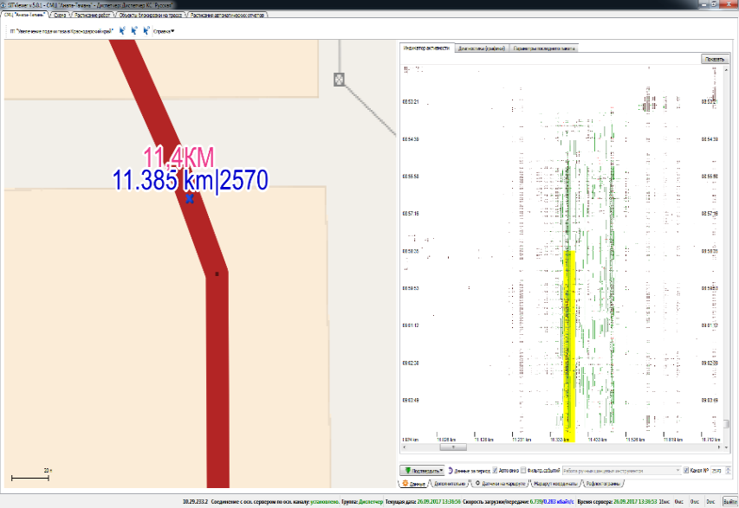
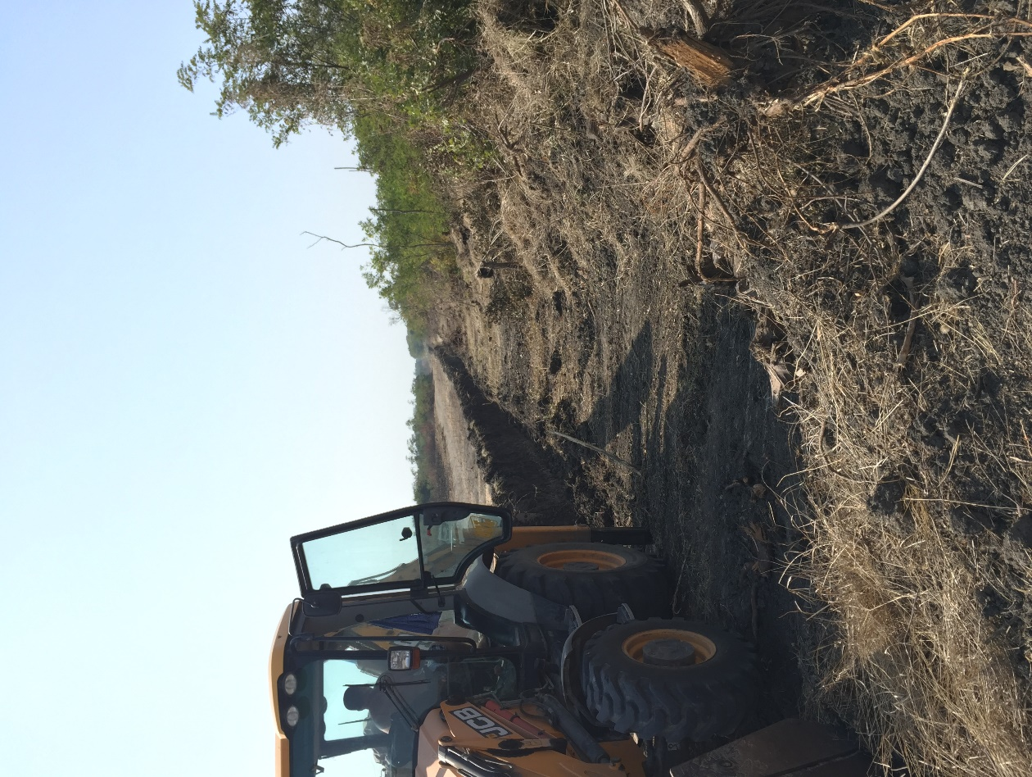
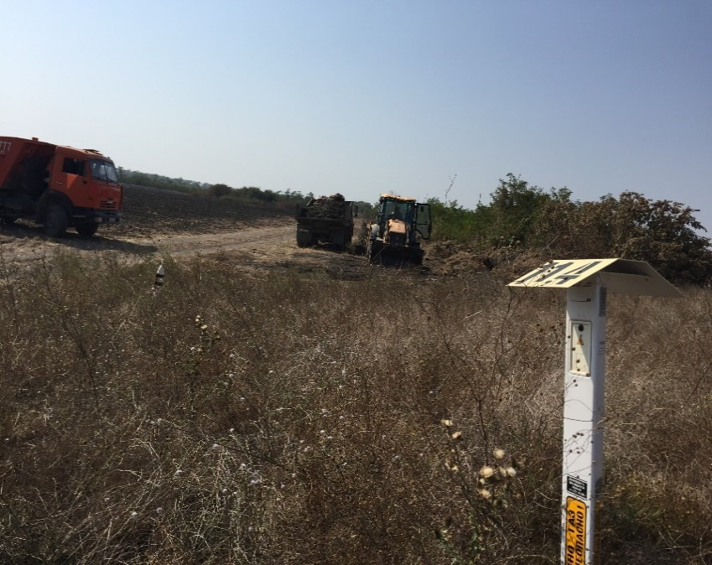
Информация о срабатывании СМЦ
19.09.2017г. в 8:53 на 11 км трубы Анапа-Тамань СМЦ зафиксировала активность типа «Работа Землеройной Техники». Диспетчер подтвердил отсутствие разрешения на работы на данном участке. Прибыв на место, была обнаружена бригада рабочих осуществлявших копку траншеи в непосредственной близости от охранной зоны МГ.
20
Внедрение и опыт эксплуатации системы мониторинга целостности магистрального газопровода «Анапа – Тамань» ООО «Газпром трансгаз Краснодар»

Slide 21
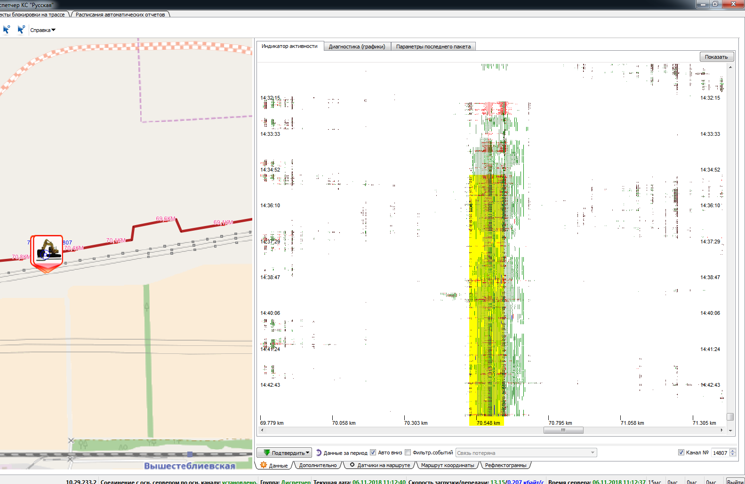
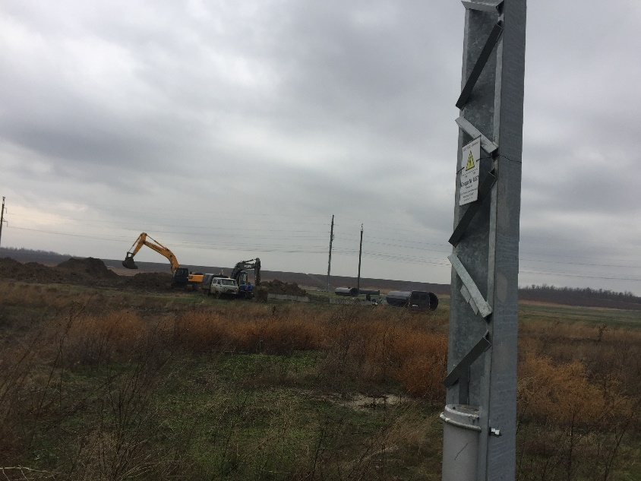
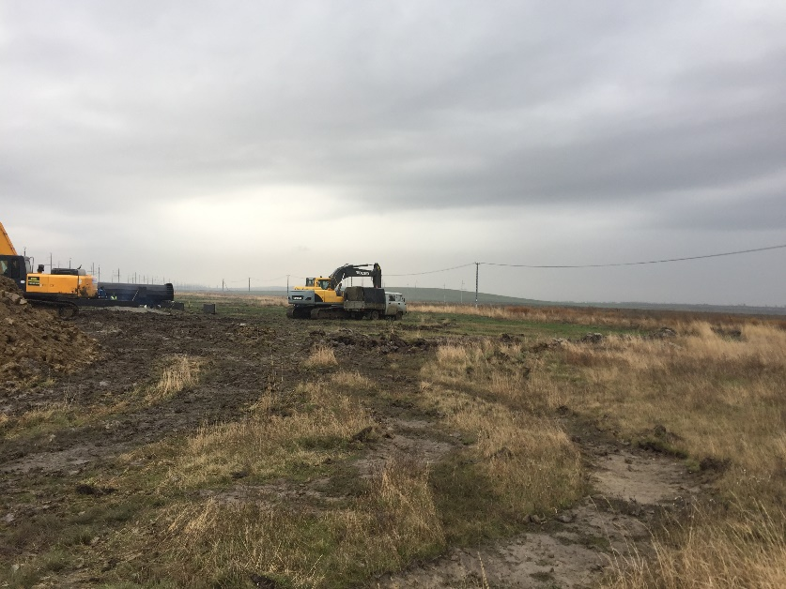
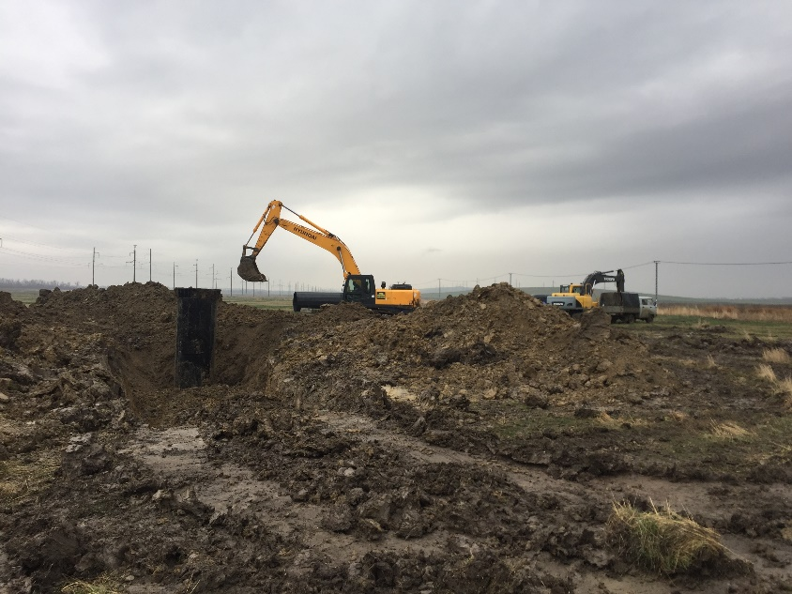
Информация о срабатывании СМЦ
28.11.2017 на участке газопровода "Анапа-Тамань" на 67.4 км был осуществлен выезд, так как диспетчер не подтвердил наличие разрешения на работы и отсутствовала запись в журнале выезда бригад. На месте сработки была обнаружена бригада рабочих ЗАО "СетьСтрой" закладывавших платформы на глубину 11-13 м для опор линий электропередач. Разрешения на осуществление работ у них с собой не было. Визуально расстояние от места проведения работ до магистрального газопровода оценивается в 20-30 м.
21
Внедрение и опыт эксплуатации системы мониторинга целостности магистрального газопровода «Анапа – Тамань» ООО «Газпром трансгаз Краснодар»

Slide 22
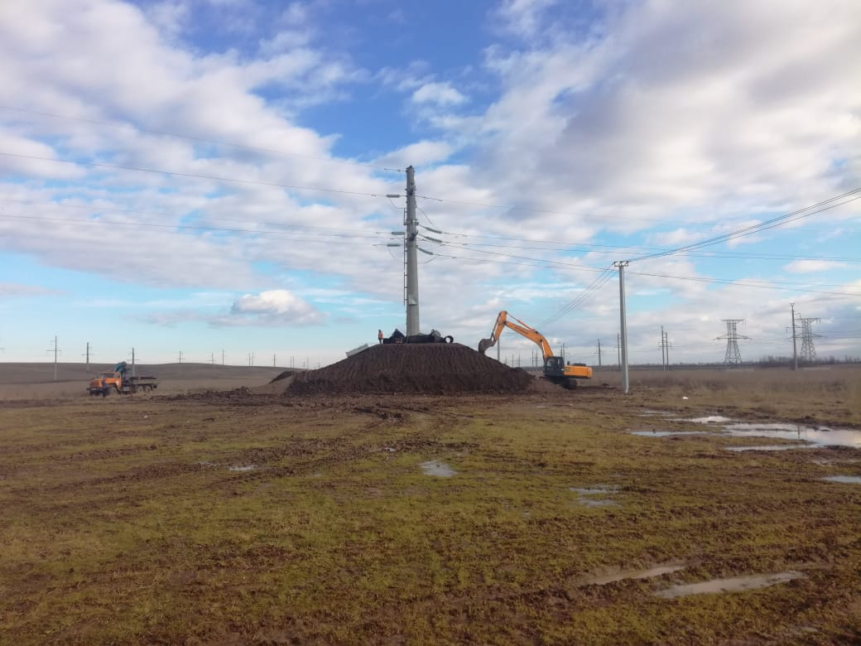
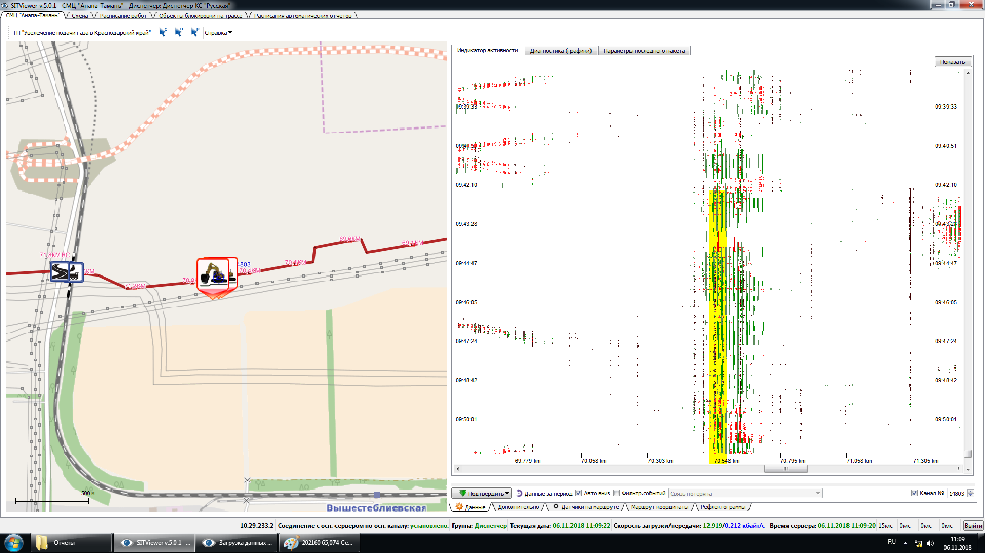
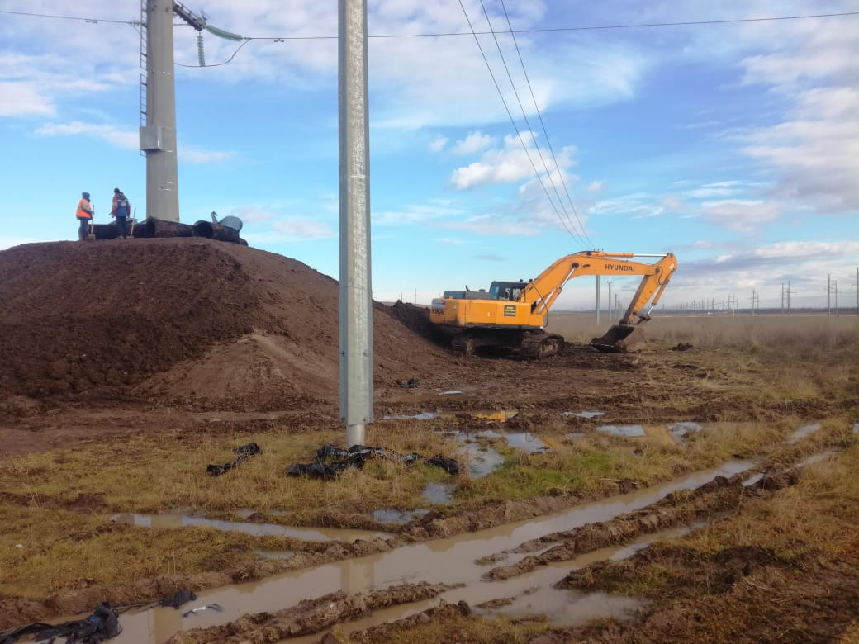
Информация о срабатывании СМЦ
24.12.2018 системой СМЦ было зафиксировано событие по фильтру "Работа землеройной техники" на 70,6 км газопровода Анапа-Тамань. Данная информация была предоставлена диспетчером в службу охраны. По результату выезда охрана доложила, что по указанным координатам в охранной зоне МГ ведутся работы бригадой ЗАО «СетьСтрой» инженерному укреплению опоры ЛЭП без соответствующего разрешения.
22
Внедрение и опыт эксплуатации системы мониторинга целостности магистрального газопровода «Анапа – Тамань» ООО «Газпром трансгаз Краснодар»

Slide 23
Предложения в проект решения
Опыт эксплуатации системы мониторинга целостности газопровода показал ряд проблемных вопросов, требующих решений
для обеспечения надёжной работы оборудования СМЦ предлагаем Департаменту 308 рассмотреть вопрос по определению централизованной сервисной организации для проведения технического обслуживания оборудования СМЦ и поддержания ее программного обеспечения
поручить АО «Оргэнергогаз» разработать нормативный документ, определяющий периодичность и объемы технического обслуживания оборудования СМЦ, а также единичные расценки на техническое обслуживание оборудования и поддержания программного обеспечения для их дальнейшего утверждения в ПАО «Газпром»
23
Внедрение и опыт эксплуатации системы мониторинга целостности магистрального газопровода «Анапа – Тамань» ООО «Газпром трансгаз Краснодар»

Slide 24
Спасибо за внимание!
24
Внедрение и опыт эксплуатации системы мониторинга целостности магистрального газопровода «Анапа – Тамань» ООО «Газпром трансгаз Краснодар»

